Slide 1
第三章 晶格振动与晶体热学性质（晶格动力学）
3.1 一维单原子晶格振动
3.2 一维双原子晶格振动
3.3 三维晶格振动
3.4 正则坐标、声子
3.5 晶格振动模式密度

Slide 2

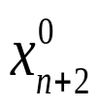

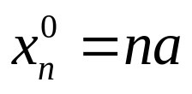

3.1 一维晶格振动
3.1-1 一维单原子晶格振动方程及其解
模型
N个全同原子一维布拉菲晶格，绝对零度下，原子在格点上，
第 个原子的平衡位置
原子质量
晶格常数
晶格总长度

Slide 3
在不很高的温度下，原子围绕格点（平衡点）微振动，
时刻，第 个原子偏离平衡点的位移
时刻，第 个原子瞬时位置

Slide 4
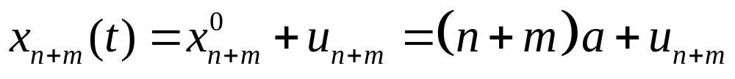
原子振动的运动方程（动力学方程）
时刻，第 两个原子的瞬时位置，
时刻，第 两个原子的间距，
--两原子平衡间距
--两原子瞬时相对位移

Slide 5

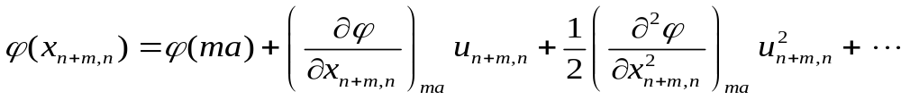
两原子间相互作用势能，
由于原子微振动，两原子的瞬时相对位移远小于其平衡间距，
将相互作用势能在两原子平衡间距点（势能极小值点）作泰勒展开，

Slide 6

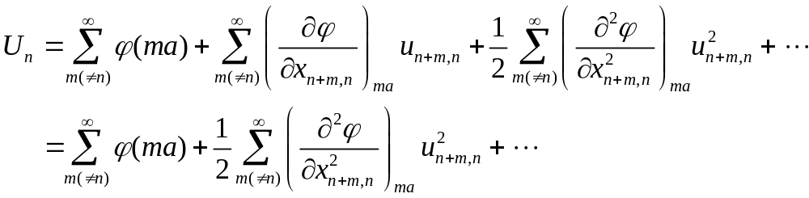
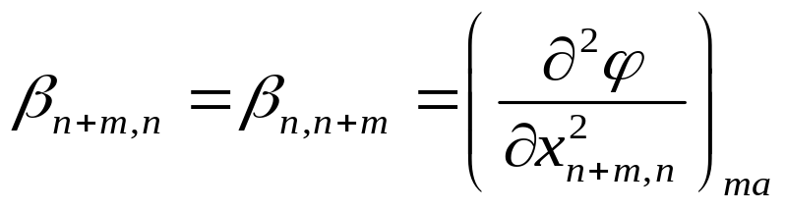
第 个原子与晶格其它原子的总相互作用能，
定义恢复力系数

Slide 7
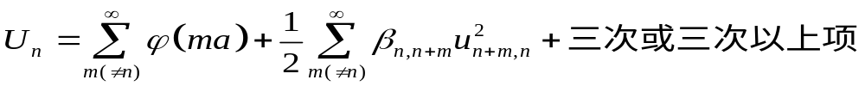

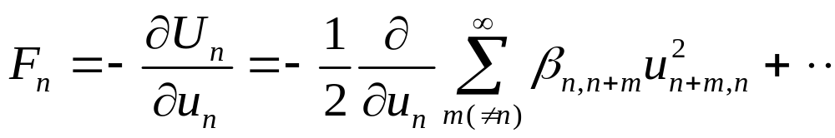
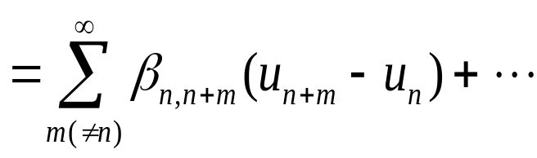
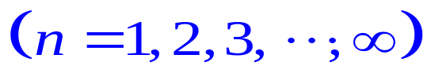
得到，
第 个原子偏离平衡位置时受到的总作用力，
第 个原子的运动方程（动力学方程），

Slide 8
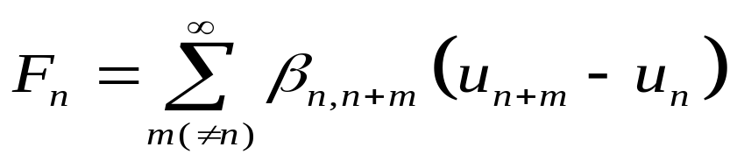
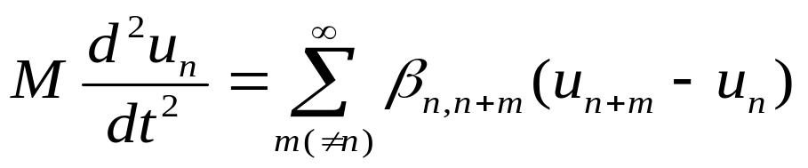
运动方程的近似
简谐近似
原子绕格点弹性振动（谐振），振动位移与弹性力成正比，
第 个原子的运动方程（动力学方程）简化为，

Slide 9
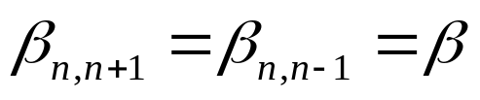
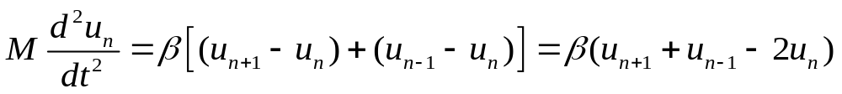
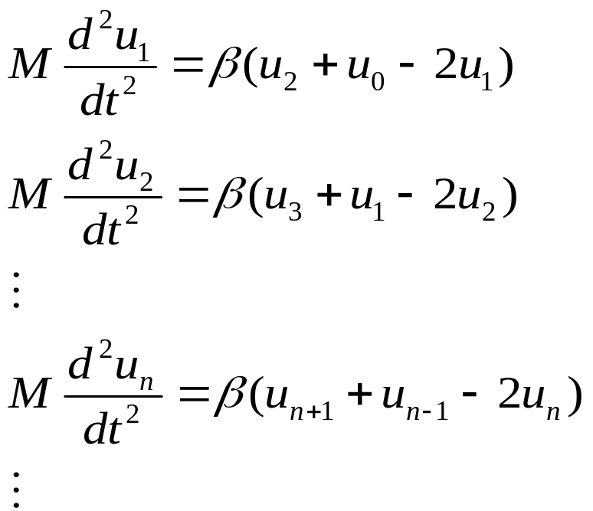

最近邻近似
只考虑最近邻原子相互作用势能，并且 ，得到，
的N个齐次方程

Slide 10


运动方程的一般解（格波）
温度不很高条件下，原点（ ）原子围绕格点微振动（谐振动）
参考点
格点平衡位置
一维原子链正方向
参考点投影
变化 ，参考点投影围绕原点完成一次谐振动周期
谐振动参考圆
- 振幅
- 谐振动圆频率
用复指数表示原点原子t 时刻的振动位移，

Slide 11
原点原子的振动传递到其它原子，由于晶格平移对称性，晶格中任意一个其它原子 的振幅和振动频率与原点原子相同，但位相相差 。得到第 个原子的振动位移，

Slide 12
原子集体振动形成波长 的简谐波，称为一个格波(Lattice Wave)或晶格振动的一个简正模。
波传播方向
- 格波波矢
于是,得到第 个原子的运动方程的一般解（格波解），
- 第 个原子的振动位相

Slide 13
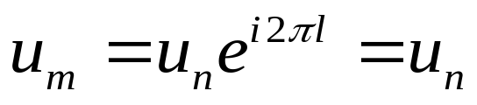
3.1-2 一维单原子晶格格波的性质
振动位移的周期性
当两原子振动位相差 整数倍时，它们的振动位移相等。

Slide 14
色散关系（圆频率-波长关系）
将格波代入运动方程，得到一维单原子晶格格波色散关系，

Slide 15

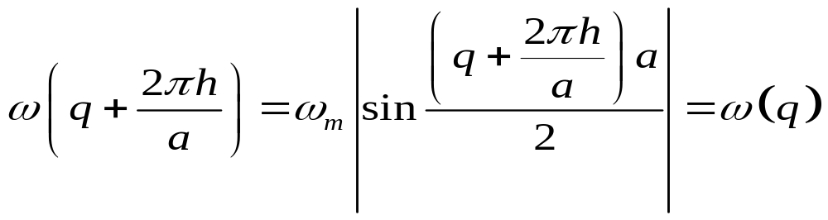
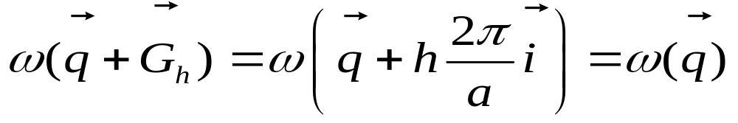
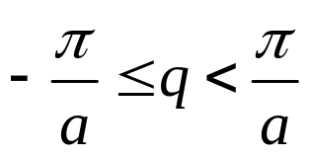
色散关系的周期等于
由于一维晶格倒格矢 ，得到色散关系周期性的倒格矢表示，
（波矢相差倒格矢的两个格波的原子振动相同）
由于倒格子周期性，波矢在第一布里渊区取值即可，

Slide 16
例：
波矢相差一个倒格矢的两个格波的原子振动相同

Slide 17
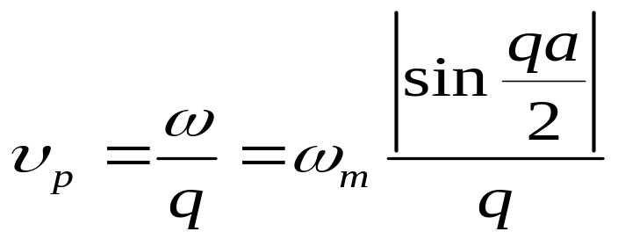
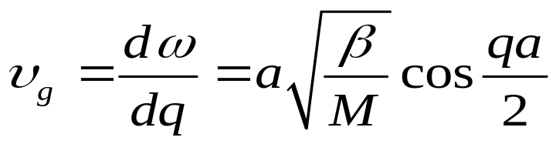
格波相速度、群速度及与波矢的关系
格波相速度（波速），
（波速等于振动位相传播速度，称为相速度）
格波群速度，

Slide 18
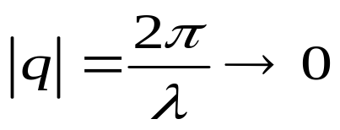


长波近似
当格波波长比晶格常数大得多 ，
晶格结构可忽略，色散关系与一维连续弹性介质中的声波相同，
（声速，与波矢无关）
（与波矢无关）
当 时，
的格波称为声学波

Slide 19
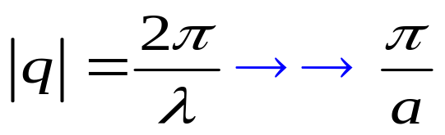
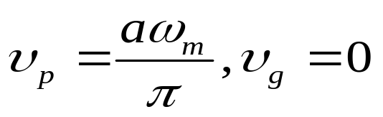
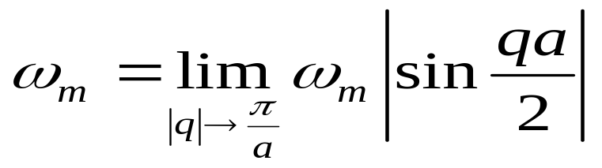
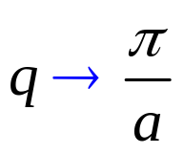
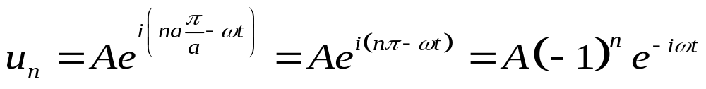
短波近似
时，相邻原子振动相位相反，形成驻波，

Slide 20



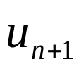
平衡位置

Slide 21

3.1-3 一维单原子晶格的振动模式
周期性边界条件（玻恩-卡曼边界条件）
N个原子构成的一维晶格周期性边界条件，

Slide 22
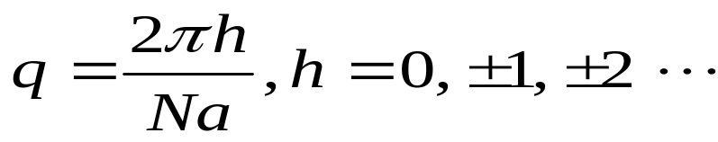


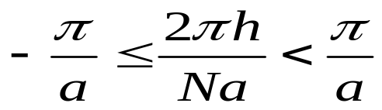
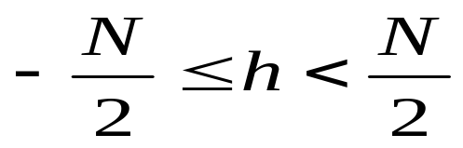

一维单原子晶格格波波矢数(格波个数）等于原胞数
由周期性边界条件，
而
取N个不同整数值
得到，
独立格波波矢个数（独立振动模式）= N（原胞数）

Slide 23
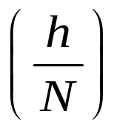
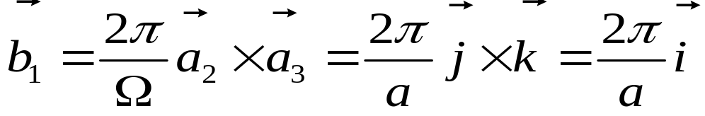

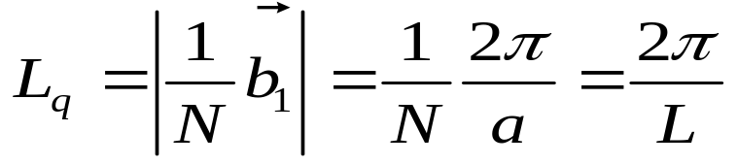
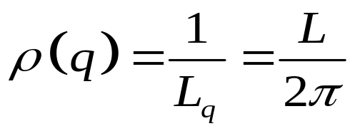
对一维晶格，格波波矢点 在一维波矢空间均匀分布，
每个波矢点所占体积，
波矢点分布密度，

Slide 24
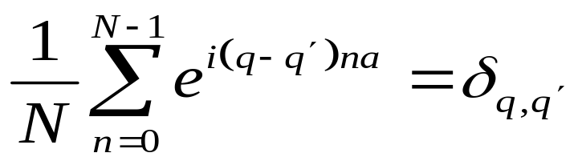
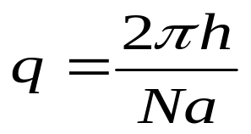
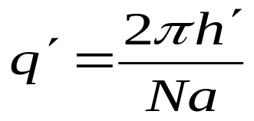
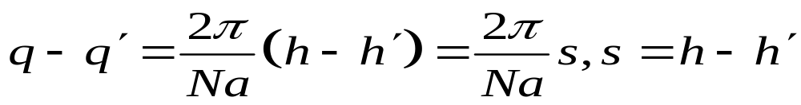
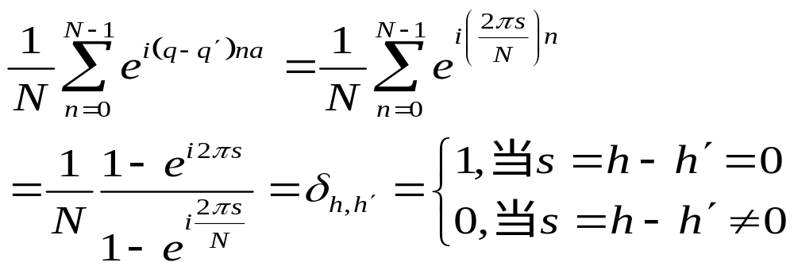
周期性边界条件下，所有的晶格振动模式构成正交、完备集
-- 正交性
证明：

Slide 25
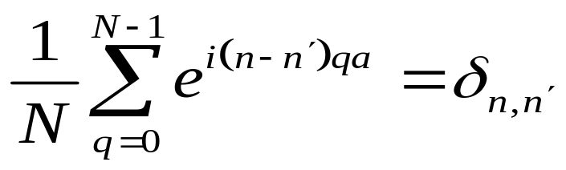
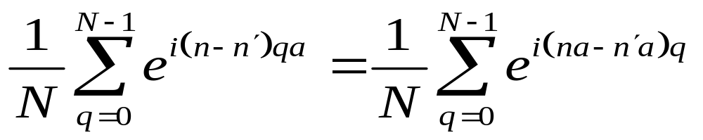
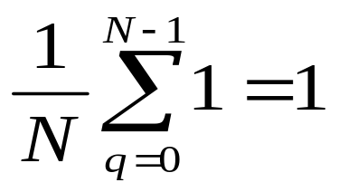



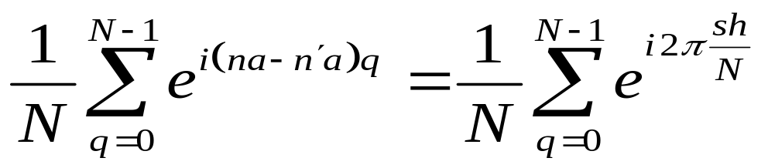
-- 完备性
证明：
当 时，
当 时，设

Slide 26
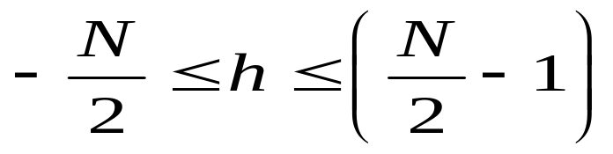

设
得到，

Slide 27








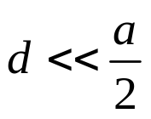
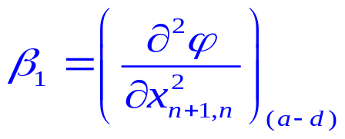

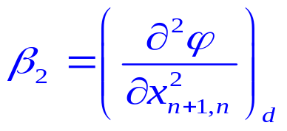

3.２ 一维双原子晶格振动
基元
假设：
1、基元中两原子距离
2、相距 的两原子的恢复力系数
3、基元中两原子的恢复力系数
4、原子质量
5、

Slide 28
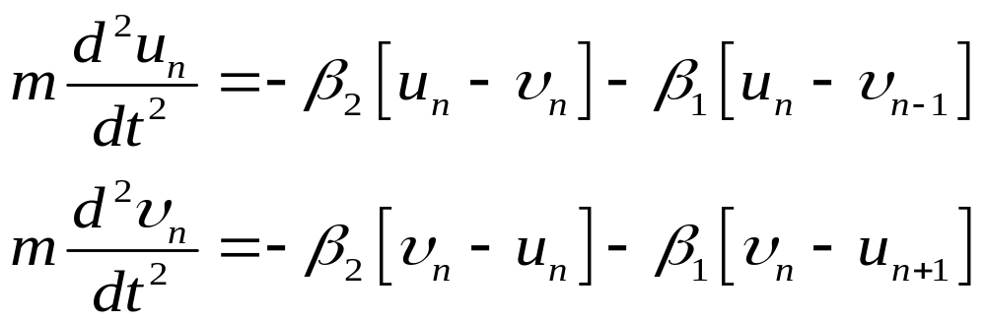

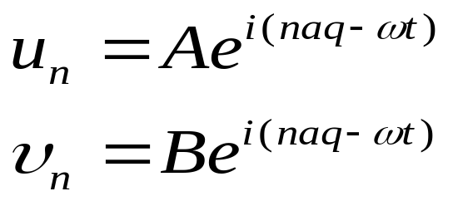

运动方程
在简谐近似、最近邻近似下，
（原胞数）
运动方程格波解

Slide 29


色散关系

Slide 30
色散关系

Slide 31




光学支格波色散关系（光学模），
声学支格波色散关系（声学模），
因为，
声学支、光学支格波色散关系又等于，

Slide 32









光学波
禁带
声学波
禁带（禁止振动模式）
禁带宽度B

Slide 33




声学波、光学波及其物理意义
在同一时刻，基元中两个原子的振动位移之比，
而

Slide 34







当波矢 （ ），若取正号，
基元中两个原子同方向振动，形成相同振动幅度长声学波。这种振动可用基元质心的振动形成的长声学波描述（与声波类似）。
波传播方向

Slide 35



当波矢 （ ），若取负号，
基元中两个原子相反振动，形成长纵光学波，
波传播方向
若基元含一个正离子，一个负离子，形成电偶极矩长纵光学波，
波传播方向
+
-
-
+
+
-
-
+

Slide 36

+
-
+
-
+
正离子密
负离子疏
正离子疏
负离子密
正离子密
负离子疏
正离子疏
负离子密
正离子疏
负离子密
波传播方向

Slide 37




当波矢在布里渊区中心附近，

Slide 38


得到，
同理，波矢趋向布里渊区中心时的光学支色散关系，

Slide 39






当波矢趋近布里渊区边界，
若 ，为声学波，其色散关系，
若 ，为光学波，其色散关系，
在布里渊区边界附近，无论是声学波或光学波，相邻原胞振动位相相反。基元中两个原子分别形成驻波，群速度为零。

Slide 40








一维双原子晶格周期性边界条件、振动模式数
N个原胞一维双原子晶格周期性边界条件，
波矢在第一布里渊区取值，
波矢取值有N个独立值（原胞数）。
每个波矢对应一个声学波圆频率和一个光学波圆频率。N个原胞一维双原子晶格共有2N个独立振动模式（自由度）。

Slide 41






例、二维正方晶格振动
m+2
m+1
m
m-1
m-2
第（m, l）原子与最近邻两列（l+1, l-1）原子相互作用力，

Slide 42


第（m, l）原子与最近邻两行（m+1, m-1）原子相互作用力，
第（m,l）原子的运动方程，
设二维正方格子格波形式解，
得到，

Slide 43


代入运动方程，得到，

Slide 44















3.2 三维晶格振动
三个基矢方向的原胞数
第 个原胞
原胞中原子数
晶格平移矢量
第 个原胞中第 个原子质量
第 个原胞中第 个原子平衡位置矢量
第 个原胞中第 个原子在 方向的瞬时位移

Slide 45




第 原胞中第 个原子偏离平衡位置受到的弹性势能，
定义恢复力系数，

Slide 46




两个原胞间距 不随振动改变，所以，
第 个原胞中第 个原子的运动方程（简谐近似、最近邻近似），
共 个齐次微分方程
--最近邻原胞数
--原胞中原子数
--原胞数

Slide 47

运动方程的一般解（格波解），
将一般解带入运动方程，得到三维晶格色散关系，

Slide 48


令
共3n个线性齐次方程
例、原胞含一个原子的三维晶格振动方程，

Slide 49




要使 有非零解，必有 ，
得到关于 的 次方程所确定的 个色散关系，
每个色散关系称为一支格波，共 支。
频率最低的3支格波描述原胞质心运动（原胞各原子同向振动），称为声学波，包括一支纵声学波，两支横声学波。
其余 支格波描述原胞内各原子间相对运动，称为光学波，包括2(n-1)支横光学波,(n-1)支纵光学波。

Slide 50







由于
三维晶格的周期性边界条件、波矢分布密度
三个基矢方向上的原胞数

Slide 51






取波矢
-- 倒格子基矢
取值个数

Slide 52

波矢点 在倒格子空间（波矢空间）均匀分布，
每个波矢点所占体积，
波矢点分布密度，

Slide 53



对二维晶格，格波波矢点 在二维波矢空间均匀分布，
每个波矢点所占面积，
波矢点分布密度，

Slide 54
对一维晶格，格波波矢点 在一维波矢空间均匀分布，
每个波矢点所占体积，
波矢点分布密度，

Slide 55
金刚石晶格格波
N个原胞（原胞中有两个不等价原子）构成的金刚石晶格共6N个格波。6N个格波分6支， 3支光学波，3支声学波。每支包括N个独立振动模式。
横光学波1
光学支格波
横光学波2
纵光学波
格波
横声学波1
声学支格波
横声学波2
纵声学波

Slide 56


横1
横2
纵
光学波
短波范围
长波范围
声学波
纵
横1
横2
[110]
金刚石晶格振动沿[110] 的格波与波矢关系

Slide 57



3.4 正则坐标、声子（晶格简谐振动的量子理论）
3.4-1 正则坐标下的晶体简谐振动
一维单原子晶格第 个原子在第 个振动模式下，
瞬时位移
波矢
运动方程
色散关系

Slide 58


第 个原子总振动位移，
N个原子总相互作用势能，
令

Slide 59



一维晶格总振动能量，
动能
势能
- 第 个原子的运动速度
引入正则变换（正则坐标），
- 波矢
- 原胞数
- 原子质量
- 振幅
- 振动圆频率

Slide 60




得到，第 个原子的瞬时振动位移，
是原子振动位移的一个本征态，
构成N维正交态空间

Slide 61




由于原子振动位移是实数， ，即，
正交性

Slide 62


Slide 63



得到正则坐标下，一维单原子晶格振动总能量，
一维原子晶格振动等效为波矢空间中N个独立谐振子，总能量为N个谐振子振动能量之和。

Slide 64


3.3-2 声子（晶格简谐振动能量的量子化）
声子的定义
量子力学指出，在微观尺度内，谐振动粒子（谐振子）的能量本征值必须量子化，其波函数才满足单值、有限和连续要求。
频率 的谐振子的能量为，
零点振动能
-- 整数量子数
-- 谐振子能量子

Slide 65









所以，N个原胞、原胞含 个原子的三维晶格振动总能量，
-- 支格波编号
-- 波矢
-- 声子（格波能量子）
--平均声子数（热平衡晶体中， 格波的存在几率）
一定温度下，平均声子数服从玻色-爱因斯坦统计分布，
所以，晶格振动能量以声子为最小单位的不连续值构成。

Slide 66


玻色-爱因斯坦统计分布与波尔兹曼统计分布

Slide 67








例：N个原子的一维单原子晶格振动总能量
声子
晶格振动总能量，

Slide 68

声子的性质
粒子性
声子能量
声子准动量
声子不是真实粒子，只存在晶体中。晶格原子绕格点谐振，没有质量定向运动，不产生真实动量，声子只有准动量。
声子是具有能量、准动量、零自旋的“准粒子”（玻色子bosons ），与其它粒子作用时，声子数不守恒。

Slide 69




波动性
频率 的声子等效为格波，
统计性
一定温度下，晶体中能量为 的平均声子数由玻色-爱因斯坦统计给出，

Slide 70





令
从波色-爱因斯坦分布得出：
一定温度下，低频声子数多于高频声子数；
当温度趋向绝对零度，晶格热振动趋于零，
当温度很高时，平均声子数与温度成正比，与频率成反比，

Slide 71
玻色-爱因斯坦统计分布与波尔兹曼统计分布

Slide 72

声子对描述晶格振动的意义
声子是晶格原子集体振动能量的量子；
晶格振动能量等效为 个声子组成的声子气 ，服从玻色-爱因斯坦统计分布；
声子与其他粒子相互作用时，遵守能量守恒、动量守恒；
晶格振动状态变化，等效为格波能量减少或增加一个声子；

Slide 73




3.5 声子谱密度（振动模式密度）和计算方法
模式密度（单位频率间隔内的振动模式数），
计算方法，
计算波矢空间波矢点密度；
计算波矢空间等频面 体积；
与状态密度相乘，得到 状态数；
由定义得到模式密度；

Slide 74






波矢空间波矢点（状态）密度
三维晶格波矢点在波矢空间均匀分布，
波矢点所占波矢空间体积
波矢点在波矢空间分布密度
二维晶格波矢点在波矢空间均匀分布，
波矢点所占波矢空间面积
波矢点在波矢空间的分布密度
一维晶格每个波矢点在波矢空间均匀分布，
波矢点所占波矢空间长度
波矢点在波矢空间分布密度

Slide 75











等频面 的体积
--波矢沿等频面面积元法线增量
--等频面面积元
--等频面
因为，

Slide 76










对二维晶格，其等频面是圆周线，
两圆周间面积，
对一维晶格，其等频面是与波矢点 对应，
的体积，

Slide 77


的状态数

Slide 78

晶格振动模式密度
三维晶格振动模式密度，
二维晶格振动模式密度，
一维晶格振动模式密度，

Slide 79


例、求一维单原子链晶格振动模式密度
状态点在波矢空间的体积，
状态密度，
的体积，

Slide 80





的波矢数，
模式密度
由色散关系

Slide 81
第三章
一、基本概念
1、一维单原子晶格、一维双原子晶格
2、简谐近似、最近邻近似、周期性边界条件
3、格波、格波解、简正模
4、波矢、波矢空间、波矢密度、第一布里渊区波矢个数
5、色散关系、模式密度、群速度、相速度
6、光学支格波、声学支格波、长光学波、长声学波
7、振动模式数与晶体结构和维数的关系
8、声子、声子准动量、声子统计分布、平均声子数
9、声子谱密度（振动模式密度）
10、正则变换、独立振动模式的正交性、完备性、态空间

Slide 82
二、基本关系式或表达式
1、一维单原子晶格简谐近似、最近邻近似下的动力学方程
2、一维格波、二维格波、三维格波形式解
3、一维、二维、三维晶格周期性边界
4、三维晶格振动总能量表达式及其意义
5、一维、二维、三维晶格振动模式密度定义及计算
三、图形
1、一维单原子晶格色散关系曲线
2、一维双原子晶格色散关系曲线
3、波矢空间

Slide 83






补充习题
已知一维双原子晶格一种原子的质量 ，另一种原子的质量 ，弹性力系数 。
求：
1、光学波最高频率 、最低频率 及对应声子能量；
2、声学波的最高频率 及对应的声子能量；
3、在温度300K时，晶格中可以激发的频率为
和 的声子数目；
4、如果用电磁波来激发长光学波振动，电磁波波长为多少？

